Slide 1
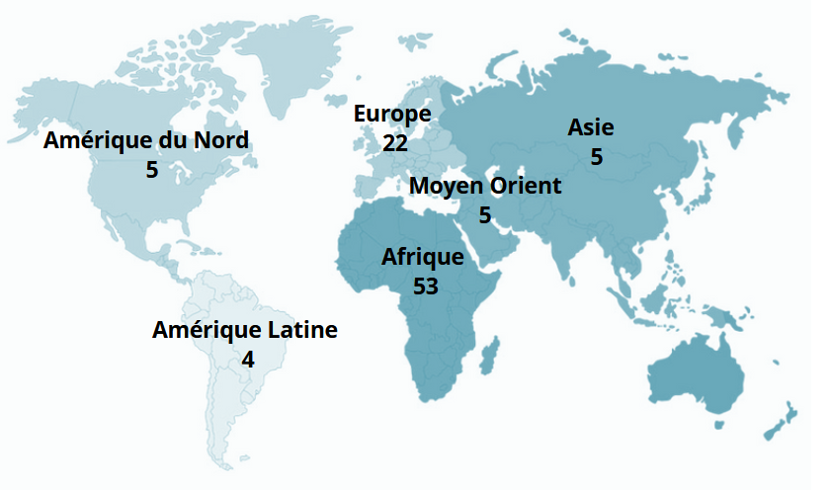
Pôle Etudes Doctorales et HDR
Les chiffres 2021
Effectifs des Ecoles Doctorales
HDR
Soutenances
2 EDLSHS
4 EDSEJPG
4 EDSF
2 EDSPI
14 EDSVSAE
Candidatures
5 EDLSHS
4 EDSEJPG
3 EDSF
1 EDSPI
22 EDSVSAE
EDLSHS
201 doctorants
199
Soutenances de thèse
EDSEJPG
187 doctorants
EDSF
130 doctorants
EDSPI
191 doctorants
417 doctorants étrangers
équivalent à 44 % de l’effectif de l’UCA
EDSVSAE
236 doctorants
945 doctorants
Taux d’Insertion à 3 ans Docteurs 2017 : 88 %
94 Cotutelles
16 LSHS - 18 SEJPG - 12 SF - 24 SPI - 24 SVSAE

